Slide 1






Este pps es una creación de Raquel

Slide 2

Decir un “no“, un “basta” o “eso no es así” puede liberarnos, reconfortarnos y hacernos sentir mejor con nosotros mismos. Y es que muchas veces por temor a una discusión, por timidez, porque creemos que nos van a tener en peor estima, no queremos decirlo.

Slide 3



Slide 4
Por evitar vivir una situación incómoda, vamos acumulando todo lo que no somos capaces de decir a la cara, siempre queriendo complacer. Y al final, lo único que conseguimos es hacernos daño a nosotros mismos,
a nadie más.

Slide 5



Slide 6
Por eso, a veces podemos empezar con pequeñas cosas, con pequeños gestos y aunque en ese momento seguro que alguien nos dice “pues tú no eras así“, “¡cómo has cambiado!“, tú contestarás sin miedo “He cambiado” y te quedarás tan a gusto.

Slide 7



Slide 8
Seguramente, esos primeros cambios marcarán un antes y después en tu interior. Te sentirás más respetado, más seguro de ti mismo y aprenderás a relacionarte con los demás de una forma positiva y sincera; y si alguien ya no te quiere, pues quizás nunca te quiso de verdad…

Slide 9



Slide 10
Debemos conseguir que nos respeten y respetar y eso no se logra hablando más alto o haciendo más ruido. Es una actitud que todos notarán, cuando hablemos con sinceridad mirando a los ojos, cuando seamos claros con los demás…

Slide 11



Slide 12
Callarnos a todo y decir siempre que “sí” no nos asegura que nos vayan a querer más; de hecho, cuando pensamos así, quizás detrás de todo ello se esconde una baja autoestima y pensemos que la complacencia es el medio para obtener cariño.

Slide 13


La forma más eficaz de recibir amor es dar amor; la forma más rápida de perder el amor es sofocarlo y aferrarse a él; la mejor manera de conservar el amor es darle alas.

Slide 14
¿Y como podemos aprender a decir “NO”?

Slide 15
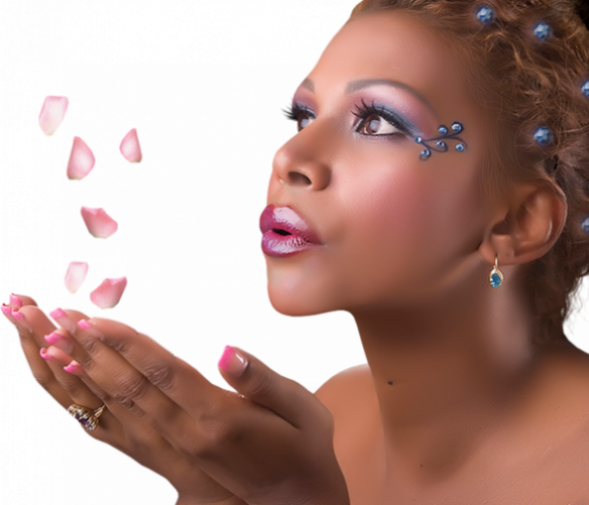

.

Slide 16
1. Empieza por pequeñas cosas. No des excusas tontas, eso al final se nota. Simplemente, di que no te apetece, que estás cansado, que lo comprendes pero no puedes, que tú también tienes tus obligaciones.

Slide 17



Slide 18
2. Si no estás seguro, piensa bien primero como lo vas a hacer. Puedes ponerte frente al espejo y ver tu lenguaje tanto verbal como no verbal.
Mira si tu discurso es sensato y razonable.

Slide 19



Slide 20
3. No temas, es normal que te sientas incómodo y ansioso en el momento de tu “no”, pero dicen que “la caridad bien entendida empieza por uno mismo”.
Decir “NO” es quererse a uno mismo.

Slide 21



Slide 22
4. Pierde el miedo a que digan los demás. El primero que se tiene que sentir satisfecho consigo mismo eres tú.

Slide 23



Slide 24
5. No tienes necesidad de dar tantas explicaciones. Si lo haces así empiezas a entrar en tu espiral de
“que corte, como se lo digo…” y volvemos a lo mismo.

Slide 25



Slide 26
6. Aprende que si una persona te quiere y te aprecia de verdad no va a dejar de hacerlo porque le digas un “NO”, tú también tienes derecho a descansar y a mirar por ti mismo.
Revisa tu autoestima.

Slide 27



Slide 28
7. Aprende a no sentirte culpable por decir “NO”. Eso es un trabajo interior que puedes hacer poquito a poco.
Autor del Texto : Gabriel García Márquez

Slide 29




Slide 30









¿Te ha gustado?
Puedes ver más entrando
Aquí
Además puedes recibir powerpoints en tu correo electrónico suscribiéndote aquí:
Esta presentación powerpoint ha sido creada y compartida única y exclusivamente para mispps.com

